Slide 1
I. DÜNYA SAVAŞINDA OSMANLI DEVLETİ’NİN SAVAŞTIĞI CEPHELER

Slide 2
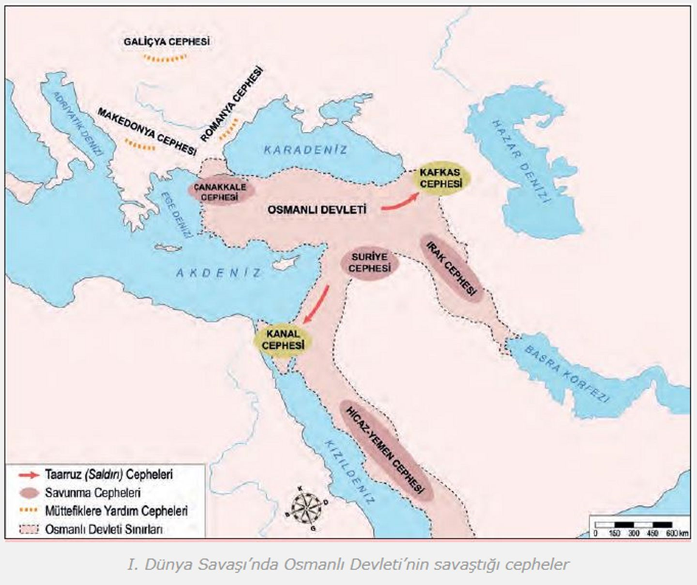
Osmanlı Devleti’nin Savaştığı Cepheler

Slide 3
OSMANLI DEVLETİNİN SAVAŞTIĞI CEPHELER
Osmanlı Devleti 11 Kasım 1914’te İtilaf Devletlerine savaş ilan ettikten sonra:
Kafkas Cephesi (1914-1918 / Rusya ile savaşıldı)
Çanakkale Cephesi (1915 / İngiltere ve Fransa ile savaşıldı)
Kanal Cephesi (1915-1918 / İngiltere ile savaşıldı)
* Süveyş Kanalı’na Osmanlı ordusunun yaptığı başarısız harekât sonrası İngiliz ilerleyişi başlayınca savaş kuzeye, Anadolu’ya doğru geniş bir sahaya yayılmıştır. Bu sebeple bu savaş cephesi bazen Sina ve Filistin-Suriye Cephesi adıyla da anılmıştır. Ya da kimi kaynaklar savaş mücadelesini Kanal Cephesi ve Suriye-Filistin Cephesi olarak iki ayrı cephe olarak da değerlendirebilmiştir.)
Irak Cephesi (1914-1918 / İngiltere ile savaşıldı)
Hicaz-Yemen Cephesi (1916-1918 / Arap isyanı ve İngiltere ile mücadele edildi)
Galiçya-Makedonya-Romanya Cephesi (Avrupa’daki savaşta müttefiklere yardım gönderilen cepheler / 1916-1917 / Rus, Romen ve Sırplarla savaşıldı)

Slide 4
KAFKAS CEPHESİ

Slide 5
Osmanlı donanmasının Rus limanlarını topa tuttuğu Karadeniz Hadisesi ardından Rusya Osmanlı Devleti’ne savaş ilan etmiş ve 1 Kasım 1914 günü Rus ordusunun sınırı geçmesi ile savaşta ilk olarak bu cephede çatışmalar başlamıştır.
Bu cephede Osmanlı Devleti’nin Hasan İzzet Paşa komutasındaki 3. Ordusu bulunuyordu. Sınırı geçerek Erzurum istikametinde ilerleyen Rus ordusu, yapılan Köprüköy ve Azap Muharebelerinde başarı elde edemeyerek geri çekildi. Ancak bu muharebelerde Türk ordusu da kayıplar verdiği için Rus ordusu takip edilmedi ve bir taarruz gerçekleştirilmedi.
Bu aşamada Harbiye Nazırı ve Başkomutan Vekili olan Enver Paşa Aralık ayı ortasında Erzurum’a geldi. Avrupa’da savaşın mevzî harbine dönüşmesi ve Galiçya’da Ruslar karşısında Avusturyalıların zor durumda bulunması yüzünden, Alman askerî heyetinin de teşvikiyle Enver Paşa, cephede Rus kuvvetlerini imha etmek için bir taarruz gerçekleştirmek istedi.
Planlanan harekâtta Enver Paşa’nın amacı şu idi: Taarruz başarıldığında savaşın daha ilk aşamasında Ruslara ağır bir darbe indirilecekti. Böyle bir saldırı karşısında Ruslar cepheye güç aktarmak zorunda kalacağından, Osmanlı’nın müttefiki olan Alman ve Avusturya-Macaristan devletlerinin Ruslarla mücadele ettiği cephede yükü hafifleyecekti. Bunun yanı sıra elde edilecek başarı ile 93 Harbi’nde Ruslara bırakılan Kars, Ardahan ve Batum geri alındığı gibi Kafkasya yoluyla Orta Asya’ya kadar ilerlenip Rus hakimiyetindeki Türklerle temasa geçilecek ve Turancılık fikri hayata geçirilebilecekti. Ayrıca Azerbaycan-Bakü petrol sahasına da erişilerek önemli bir enerji kaynağı elde edilecekti.

Slide 6
Bu plan doğrultusunda Enver Paşa, cephe komutanı Hasan İzzet Paşa’yı görevden alarak III. Ordu’nun komutasını kendisi üstlendi.
Savaş planı Kars ve Sarıkamış’ı askerî üs olarak kullanan Rus ordusunu cepheden ve yanlardan kuşatarak imha etmekti. Ağır kış şartları, iaşe ve donatım yoksunluğu yüzünden harekâtı kısa sürede ani bir baskın halinde gerçekleştirmek isteyen Enver Paşa, yaklaşık 75 bin kişilik üç kolordu gücü ile 21 Aralık 1914 günü Sarıkamış üzerine saldırıyı başlattı. (Daha sonradan bu orduya 15 bin kişilik takviye de yapılmıştır).
Tarihimizde Sarıkamış Harekâtı adı verilen bu taarruzda başarılı olunamamış; Türk ordusu Sarıkamış’a erişip kuşatma harekâtını gerçekleştirdi ise de muharebeden netice alınamayarak 9 Ocak 1915 günü geri çekilmek zorunda kalınmıştır.
Sarıkamış harekâtında bazı kaynaklara göre 60 bin asker kaybedilmiştir. Esir, yaralı, salgın hastalık yüzünden yaşanan kayıplar ya da savaş alanında verilen kayıplardan ayrıca; Sarıkamış’ı geriden kuşatmak için Hafız Hakkı Paşa komutasındaki kolordunun Allahuekber Dağlarını aşarak yaptığı yürüyüşte de pek çok asker donarak hayatını kaybetmiştir.

Slide 7
Cephede Türk ordusunun başarısız olup elde kalan güçlerle Erzurum’a geri çekilişinden sonra Mart ayında Artvin, Mayısta da Ermeni isyanı yüzünden Van Rus işgaline düşmüştür. Ancak Rus ordusu da Sarıkamış Harbi’nde önemli bir güç kaybı yaşadığından büyük bir karşı saldırıya geçmemiş, cephe bir süre sakin kalmıştır. Daha sonra Ruslar 13 Ocak 1916’da Erzurum üzerine harekete geçmişlerdir. Altı aylık süre zarfı içerisinde Erzurum, Muş, Bitlis, Erzincan, Trabzon şehirleri Rus işgaline düşmüştür.
Bu süreçte Osmanlı yönetiminin 1915 Mayısında çıkardığı Tehcir kararıyla savaş alanından Ermenileri göç ettirdiği de hatırlanmalıdır. Cephede bir dikkat çekici ve üzerinde durulması gereken gelişme de Çanakkale’de savaşın sona ermesi ardından bu cephede Diyarbakır’da göreve atanan Mustafa Kemal Paşa’nın (Atatürk), emrine verilen XVI. Kolordu ile Rus birliklerini durdurup taarruza geçmesi; bu taarruz sonucunda 6-7 Ağustos 1916’da Muş ve Bitlis illerini işgalden kurtararak geri almasıdır.
Bölgede 1917 yılına kadar güneyde Muş’a, Karadeniz’de Trabzon’a kadar uzanan sahada Rus işgali devam etti. Fakat Rusya’da uzun dönemdir yaşanan ve Mart 1917’de şiddetlenen ihtilal karışıklıkları cephedeki Rus kuvvetlerini de etkiledi. 1917 Ekiminde Bolşevik İhtilali gerçekleşip Çarlık yönetimi yıkılınca, iktidara gelen Bolşevikler I. Dünya Savaşı’ndan çekilme kararı aldı. Bunun üzerine 16 Aralık 1917’de Osmanlı Devleti ile Erzincan Mütarekesini yaparak Rus kuvvetleri Doğu Anadolu’yu boşaltmaya başladı. Rusların çekilmeye başladıkları bölgelerde Ermeni birlikleri istila edip katliamlara başlayınca, harekete geçen Türk birlikleri tüm Doğu Anadolu’yu istiladan kurtardı.
Yıkılan Rus Çarlığının yerine kurulan Sovyetler 3 Mart 1918’de İttifak Devletleri ile Brest Litovsk Anlaşmasını imzalayarak I. Dünya Savaşı’ndan tamamen çekildi. Bu anlaşma ile 93 Harbinde elimizden çıkan Kars, Ardahan ve Batum vilayetleri de Osmanlı Devleti’ne geri verildi.

Slide 8
Rus ordusunun çekilişinden sonra Kafkasya’da Tiflis’te oluşan Transkafkasya Cumhuriyeti‘nin bu topraklardan çekilme konusundaki isteksizliği üzerine (özellikle Gürcü ve Ermenilerin direnmesi ve ayrıca Ermenilerin Azerilere de Bakü’de saldırması gibi gelişmeler üzerine) Enver Paşa, kardeşi Nuri Paşa’ya komutasında Azeri ve Dağıstanlı gönüllülerin de katılımıyla Kafkas İslam Ordusu adlı bir yapı oluşturdu. Bu güç Kafkaslara yönelik taarruza geçerek Bakü’ye kadar ilerledi. Bölgede Türk güçleri Tebriz’den Bakü ve Dağıstan’a kadar sahayı denetim altına aldı ve geniş bir etkinlik oluşturdu.
Bu gelişmelerin yaşandığı süreçte Osmanlı Devleti 30 Ekim 1918’de yenilgiyi kabul ederek Mondros Ateşkesini imzalayınca, I. Dünya Savaşını sonlandırdığı bu ateşkes gereğince Kafkasya topraklarını boşalttı ve 1914 sınırlarına geri çekildi. Böylece savaşın son yılı önemli ilerlemeler kaydedilen cephede eski sınırlara dönülmüş oldu.

Slide 9
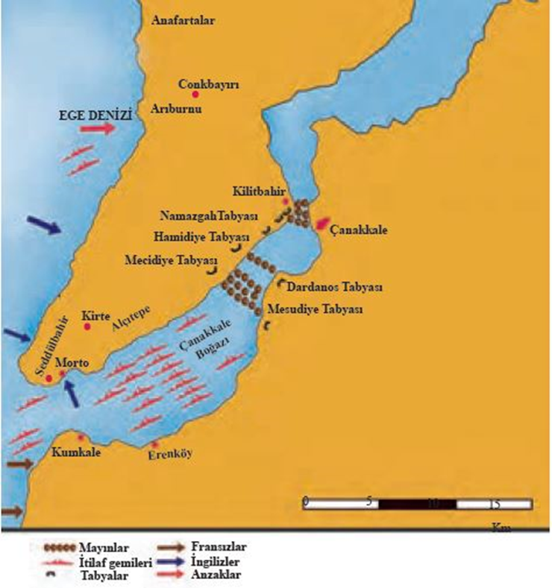
ÇANAKKALE CEPHESİ

Slide 10
Bu cephe İtilaf Devletleri tarafından açılmıştır ve Osmanlı Devleti’nin savunma yaptığı bir cephedir.
İtilaf Devletleri bu cepheyi:
İstanbul ve Boğazları ele geçirerek Osmanlı Devleti’ni savaş dışı bırakmak ve böylece savaşın alanını daraltarak bitişini hızlandırmak
Karışıklık içerisinde bulunan müttefikleri Rusya’ya Boğazlar üzerinden askerî ve ekonomik yardım götürmek
Savaşta ihtiyaç duydukları Rus petrolü ve buğdayını Boğazlar üzerinden ülkelerine taşımak
Burada zafer kazanarak, o sırada tarafsız halde bulunan Balkanlardaki devletleri kendi saflarında savaşa çekmek
gibi amaçlarla açmıştır.
Cephede savaş iki aşamada gerçekleşmiştir. İtilaf Devletleri İngiltere ve Fransa önce Çanakkale Boğazını donanma ile geçmeye çalışmışlar, bu başarılamayınca da Gelibolu Yarımadası’na asker çıkararak kara yoluyla İstanbula ulaşmayı denemişlerdir.

Slide 11
İtilaf donanması bu cephede deniz mücadelesine 19 Şubat 1915’te başlamıştır. 13 Marta kadar boğaz çevresindeki tabyalar top ateşine tutulmuş, mayın tarama gemileri Osmanlı’nın boğaza döktüğü mayınları temizleyerek donanmanın geçişi için yol açmaya çalışmıştır. Bu genel hazırlık aşamasının sonunda ise 18 Mart 1915 günü İtilaf donanması ana saldırıyı başlatarak Boğazdan geçiş harekâtına başlamıştır.
İtilaf donanmasının deniz harekâtına 12si İngiliz, 4ü Fransız olmak üzere 16 muharebe gemisi, 6 muhrip, 14 mayın tarama gemisi ve 1 uçak ana gemisi iştirak etmiştir. Ayrıca 5 İngiliz, 2 Fransız denizaltısının da harekata katılmasına karar verilmiştir.
18 Mart günü yaşanan Boğazı geçiş harekâtında müttefik donanması, müstahkem mevkilerden yapılan isabetli top atışları ve Nusret Mayın Gemisi’nin saldırıdan bir gece önce döktüğü ve fark edilmeyen mayınların da etkisiyle büyük bir kayıp vermişlerdir. Aynı gün akşama doğru müttefik donanmasının geri çekilerek Boğazı terk etmesiyle, «18 Mart Deniz Muharebesi» Türk zaferiyle sonuçlanmıştır.

Slide 12
18 Mart yenilgisi ardından müttefikler, karaya asker çıkararak Gelibolu Yarımadasını ele geçirmeye karar vermişlerdir.
Müttefiklerin kara çıkarma harekâtı 25 Nisan 1915 sabahı başlamıştır. General Hamilton komutasında yapılan çıkarma harekâtında İngiliz, Fransız ve Anzak (İngiliz sömürgesi Avustralya ve Yeni Zelanda’dan getirilen birlik) güçlerinden oluşan yaklaşık 75 bin kişilik kuvvet kullanılmıştır. Cephede Osmanlı Devleti de Çanakkale’nin karadan savunulması mücadelesini yaklaşık 84 bin askerden oluşan 5. Ordu ile yapmış ve bu orduya Osmanlı ordusunda görevli Alman General Liman von Sanders komuta etmiştir.
İtilaf gücü ana çıkarma hareketini Seddülbahir ve Arıburnu sahalarında yapmıştır. Bu çıkarmalarda Türk direnişi başarılı olmuştur. Özellikle bölgede Bigalı’da 5. Ordunun ihtiyat gücü olarak cephe gerisinde tutulan 19. Tümen komutanı Kurmay Yarbay Mustafa Kemal’in (Atatürk) Arıburnu’nda Anzak çıkarmasına karşı 57. Alay ile yaptığı kritik müdahale, İtilaf çıkarmasının durdurulmasında önemli rol oynamıştır. Bu başarısı ardından Albaylığa terfi ederek Anafartalar Grup Komutanlığı’na getirilen Mustafa Kemal Paşa Anafartalar, Conkbayırı, Kireçtepe’de de önemli başarılar elde etmiştir.
Çıkarma harekâtı karşısında Türk savunmasının başarısı üzerine cephede çatışmalar mevzî harbine dönüşmüş, yaklaşık 8 buçuk ay süren muharebenin ardından İtilaf Devletleri geri çekilme kararı alarak 1915 yılı sonunda cepheden çekilmişlerdir.
Böylece cephedeki kara savaşları da Türk zaferiyle sonuçlanmıştır. Cephedeki tüm muharebelerin sonunda Türk ordusunun ordusal kaybı çeşitli kaynaklarda 55 bin şehit, 100 bin yaralı, 10 bin kayıp ve 21 bin hastalıktan ölüm ve 64 bin hasta olarak toplam 250 bin gösterilirken; İtilaf Devletleri de İngilizler 43 bin ölü, 72 bin yaralı, 90 bin hasta olmak üzere 205 bin ve Fransızlar ise ölü , yaralı ve hasta 47 bin zayiat vermişlerdir.
Bu zaferin birçok önemli sonucu vardır. Ama hiç şüphesiz gelecekteki “Türk Milli Mücadelesinin önderi ve komutanı olacak olan Mustafa Kemal Paşa’yı ortaya çıkarmasıdır. Çanakkale Savaşları’nda büyük askeri başarılar kazanıp, haklı olarak “Anafartalar kahramanı” adaylı anılacak olan Mustafa Kemal Paşa bu savaşların sonunda ordu, kamuoyu ve basının yakından tanıdığı bir isim olacaktır.

Slide 13
ÇANAKKALE ZAFERİNİN SONUÇLARI
Çanakkale geçilememiş ve İtilaf Devletleri Osmanlı Devleti’ni savaş dışı bırakamamışlardır. Bu durum I. Dünya Savaşı’nın uzamasına sebebiyet verecektir.
Türk vatanı ve başkenti İstanbul, erken gelecek olan bir istila ve işgalden kurtulmuştur.
Boğazlardan geçemeyen müttefikler, Rusya’ya silah yardımında bulunamadıkları gibi, Rusya’dan sağlayacakları tarım ürünlerini Avrupa’ya götürememişler ve Avrupa’daki açlığı ve sefaleti önleyememişlerdir.
1917’de Rusya’da ihtilal çıkınca, boğazlar kapalı olduğundan İngiltere ve Fransa müttefikleri Çar’a yardım yapamamışlar ve Çarlık Rusya Devleti yıkılmıştır.
Büyük ölçüde kendi imkanlarımızla kazandığımız bu zafer, on binlerce kaybımıza neden olsa da Türk kamuoyu ve Türk kuvvetleri için büyük bir moral kaynağı olmuştur.
Bulgaristan tarafsızlığını bozdu ve Sırbistan’a savaş ilan ederek Almanya safında savaşa girdi.

Slide 14
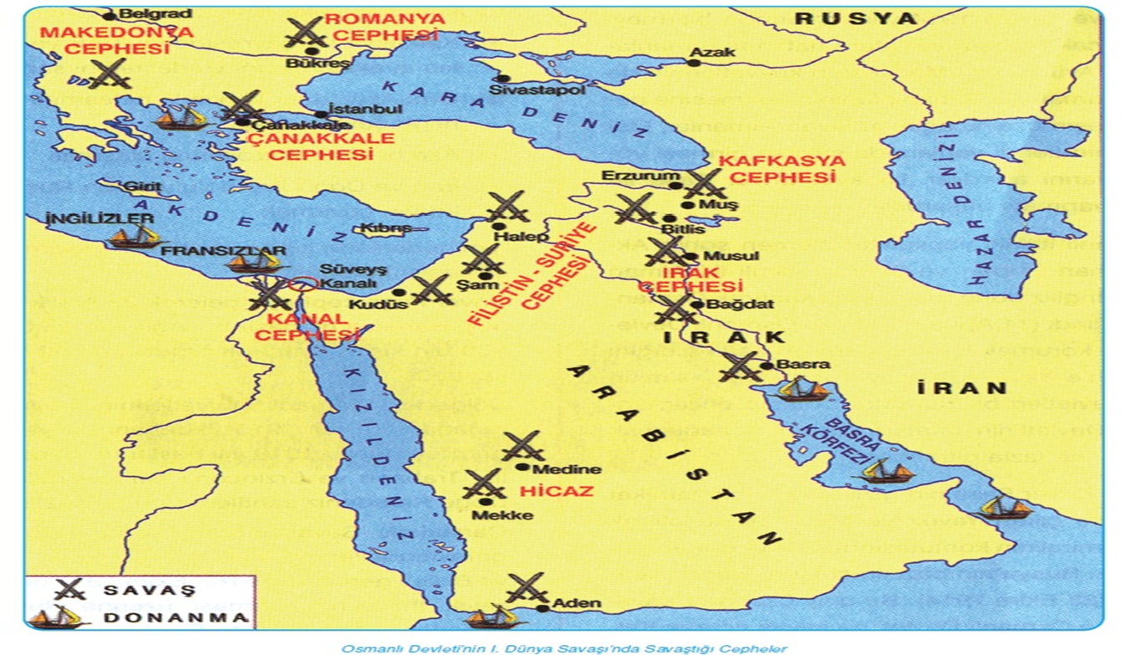
KANAL CEPHESİ (SİNA-FİLİSTİN VE SURİYE CEPHESİ)

Slide 15
KANAL CEPHESİ (SİNA-FİLİSTİN VE SURİYE CEPHESİ)
Akdeniz'i Kızıldeniz'e ve buradan da Hint Okyanusu’na bağlayan Süveyş Kanalı, 1869 yılında açılmıştır. Bu Kanalın kendi sömürgelerine giden önemli bir deniz yolu oluşturduğunu gören İngiltere, 1882'de Mısır'ı işgal ederek Kanal'ın kontrolünü ele geçirmiştir.
Kanal Cephesi, Osmanlı Devleti’nin I. Dünya Savaşı’nda Taarruz cephesi olarak açtığı bir cephedir fakat buradan yani Sina Yarımadasından Suriye ve Filistin’e yönelik İngiliz karşı saldırılarıyla önemli geri çekilişler yaşanmıştır.
Süveyş Kanalı, Alman Başkomutanlığının I. Dünya Savaşı’ndaki harekat planlarındaki önemli hedeflerden biriydi. Almanlar, kanalı ele geçirmek suretiyle İngiltere’nin sömürgesi olan Hindistan’la irtibatını kesmek ve böylece İngilizlerin Hindistan’dan getirecekleri askerlerle Avrupa Cephesini takviye etmesine engel olmak istiyorlardı. Türkler de Mısır’ı geri almak suretiyle, İslam alemindeki saygınlıklarını arttıracaklarını umuyorlardı.
Fakat Kanal’a taarruz edebilmeleri için 200 km. genişliğindeki Sina Çölünü aşmak gerekiyordu. Bunun için, çok kuvvetli ve düzenli lojistik desteğe ihtiyaç vardı. Ancak, Türk ordusunun en zayıf olduğu noktaların başında da bu lojistik destek konusu gelmekteydi. Bu olumsuzluğa rağmen, bu cephede I. Ve II. Kanal Harekatı yapılmıştır.

Slide 16
Bu Cephenin komutanlığına dönemin Bahriye Nazırı ve aynı zamanda Suriye ve Filistin'deki 4. Ordu komutanı olan Cemal Paşa atanmıştır.
Türk kuvvetleri yaklaşık 30.000 civarındaydı, İngilizler ise 150.000 kişilik kuvvete sahipti. Türk kuvvetleri 300 kilometrekarelik Sina Çölü'nü bir haftada geçmişlerdi. 2-3 Şubat 1915'te kanal bölgesine gelindiğinde, Türk askerinin iki günlük yiyeceği kalmıştı ve aynı gece kanala taarruz emri verilmişti. Ancak 600 Türk askeri kanalı geçebilmiş, bunlarda İngilizler tarafından esir edilmiş, ayrıca çok sayıda asker şehit olmuştu. Bunun üzerine harekattan vazgeçilerek geri çekilmeye karar verilmiştir.
Kanala yönelik ikinci kanal harekatı da 27 Temmuz 1916’da yılın en sıcak günlerinde gerçekleştirildi. 16.000 kişilik bir kuvvette yapılan bu saldırı da başarılı olamamış ve taarruza katılanların dörtte biri kaybedilmişti.
Sonuçta Kanala yapılan iki taarruz da başarısızlıkla sonuçlanmıştır. Bu başarısızlık ardından İngilizler General Allenby komutasında çölü geçerek Sina Yarımadasını tamamen ele geçirmek istemişlerdir. 1916 Aralık ayında Elariş’i ele geçirmişler ve buradaki Türk birlikleri Gazze-Şeria hattına çekilerek savunma durumuna geçmişlerdir. Diğer taraftan İngilizlerin teşvikiyle Haziran 1916’da başlayan Arap ayaklanması, Sina yarımadası Türk birliklerince boşaltıldıktan sonra daha da genişlemiştir. Mekke Şerifi Hüseyin’in Osmanlılara karşı ayaklanıp Hicaz Krallığını ilan etmesi, Suriye, Filistin, Ürdün Araplarının büyük kısmının açık veya gizli bu isyanı desteklemelerine neden olmuş ve Osmanlı ordu birliklerinin bölgedeki durumunu daha da zorlaştırmıştır.

Slide 17
İngiliz ilerleyişi karşısında bölgede yapılan birinci ve ikinci Gazze Savaşlarında Türk ordusu başarılı oldu. Ancak, Hicaz’da meydana gelen Arap ayaklanması sonunda Mekke düştü ve Medine’deki Türk Kuvvetleri kuşatıldı. İngilizler Arapları tam anlamıyla bir ayaklanma havasına sokmuşlardı. İşte bu ortamda 31 Ekim 1917’de 3.Gazze Savaşı başladı. Türk kuvvetleri Gazze’yi boşaltmak zorunda kaldı. İngiliz orduları saldırılarına devam ederek 8 Aralık’ta Kudüs’ü işgal etti. Türk kuvvetleri Kudüs’ün kuzeyine ve Şam’a doğru çekildi.
Böylece cephenin 1915’te Kanal üzerinden açılmasıyla başlayan savaşlar, 1916 yılının ikinci yarısında Sina bölgesi üzerinde yoğunlaşmış; 1917’de Filistin bölgesine, 1918’in son çeyreğinde ise Suriye’ye ulaşmıştır.
(Bölgede yaşanan bu gelişmeler sebebiyle kimi kaynaklarda sahadaki savaşım iki cephe halinde değerlendirilebilmektedir. Bazı kaynaklar bu sahadaki savaşımı tek cephe halinde Kanal Cephesi ya da Sina-Filistin-Suriye Cephesi adıyla tek bir isim altında değerlendirirken; bazı kitaplarda Kanal-Sina ve Suriye-Filistin Cephesi adlarıyla iki ayrı cephe halinde değerlendirmelerle karşılaşılabilmektedir. )
Bu süreçte cephede Cemal Paşa’nın ayrılmasından sonra Türk ordularının başına Alman General Falkenhayn getirilmiş; Kudüsün kaybedilmesinden bir süre sonra da onun yerine sahada Yıldırım Orduları Grup Komutanlığı adıyla organize edilmiş olan Türk birliklerinin başına Liman von Sanders atanmıştır. 4. 7. ve 8. Osmanlı ordularından teşekkül edilen bu askerî güç te 1918 Eylülündeki Nablus Savaşını kaybedince, Filistin, Ürdün, Lübnan ve Suriye tamamen elden çıkmıştır. Mondros Mütarekesinden kısa süre önce en son Halep de kaybedilmiş ve İngiliz birlikleri ancak 7. Ordunun komutanı olan Mustafa Kemal Paşa (Atatürk) tarafından Halep’in kuzeyinde durdurulabilmiştir.
Bu sırada Mondros Ateşkesi imzalanmış, Yıldırım Orduları Grup Komutanlığına da Limon von Sanders’in yerine bu ordu grubundaki 7. Ordunun komutanı olan Mustafa Kemal Paşa getirilmiştir. Mütarekenin imzasından sonra anlaşma şartları gereğince Yıldırım Ordularının dağıtılması ve genelkurmay tarafından İstanbul’a çağrılması üzerine Kasım ayında Mustafa Kemmal Paşa da İstanbul’a dönecektir.

Slide 18
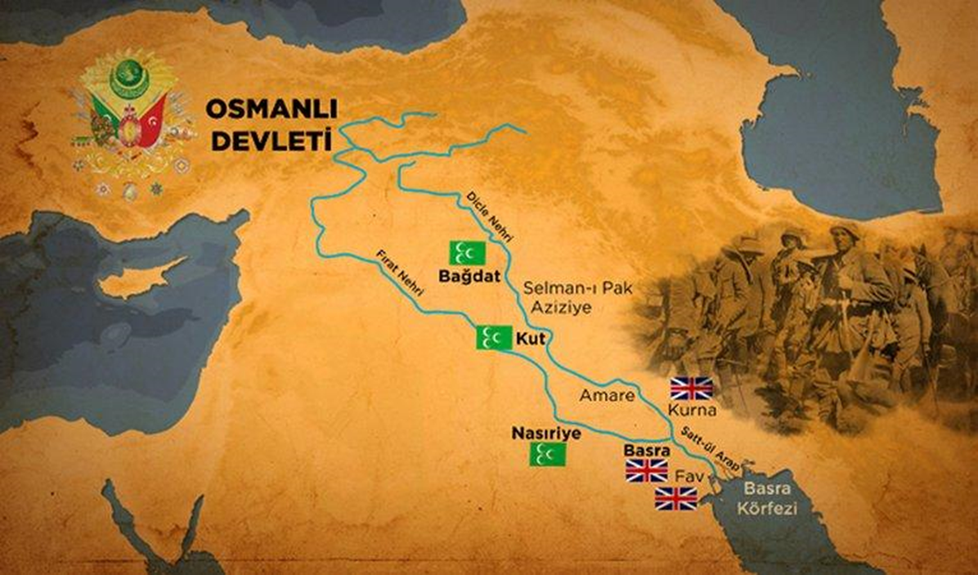
IRAK CEPHESİ

Slide 19
IRAK CEPHESİ
Osmanlı Devleti’nin savaştaki savunma cephelerinden olan bu cephe, İngilizlerin 15 Ekim 1914'te Bahreyn'i ve 23 Kasım 1914'te Basra'yı işgali üzerine açıldı.
Hint Okyanusu’nda kuvvetli bir devletin bulunmasını istemeyen ve Basra Körfezi’nin kontrolüne çok önem veren İngiltere, Alman-Türk yakınlaşmasının askeri bir ittifaka dönüşmekte olduğunu görünce; bölgede politik ve askeri bazı önlemler aldı. Türkiye’nin Almanya’nın yanında savaşa gireceğinin belli olmasıyla da Ekim 1914’te Bayreyn’e asker çıkardı. Irak ve Basra Bölgesi, zengin petrol yatakları ve Abadan’daki rafineriler bakımından da İngiltere için çok önemliydi.
İngilizler bu cephedeki harekatlarını Hindistan Genel Valiliği üzerinden tertip etmiş ve ağırlıklı olarak bu sömürgesinden topladığı askerleri cepheye sürmüştür.
İngilizlerle Kasım 1914’de başlayan muharebelerde, Arap erlerinin firar etmesi ve Arap halkının düşmanca tavırları nedeniyle, bu bölgedeki Türk kuvvetleri İngilizler karşısında tutunamadı ve İngilizler Güney Irak’ı büyük ölçüde ele geçirdiler.
Daha sonraki günlerde Türk kuvvetleri Basra’yı tekrar almak, İngilizler ise Bağdat’ı ele geçirmek amacıyla buradaki kuvvetlerin sayısını artırmaya başladılar. Cephe komutanı Yüzbaşı Süleyman Bey Nisan 1915’te İngilizlere taarruz ettiyse de başarılı olamadı ve İntihar etti. Daha sonra bölgedeki 6. Ordunun komutasına getirilen Alman General von der Goltz Paşa da tifüsten ölecektir.

Slide 20
Eylül 1915’teki “Birinci Kutülammare Muharebelerini” İngilizler kazandı. Bu bölgedeki Türk kuvvetlerinin başında Nurettin Paşa bulunuyordu. İngiliz kuvvetlerine ise General Townshend komuta ediyordu. İngilizler yeniden bir taarruz hareketine giriştilerse de ağır kayıplar verdiler ve geri çekildiler.
İngilizler, uğradıkları bu başarısızlık üzerine geri çekilerek tekrar Kutülammare mevzilerinde savunma yapmaya başladılar. Kutülammera’de Türk kuvvetleri İngiliz birliklerini kuşattılar. Bu kuşatma 4,5 ay devam etmiştir. İngilizler birkaç defa kuşatmayı yarmak istemişlerse de başarılı olamadılar.
Nihayet, 29 Nisan 1916 tarihinde İngiliz Generali Townshend ve kuvvetleri kayıtsız şartsız teslim oldu. Kutülammare’de, 5 General, 481 subay ve 13.300 civarında asker esir alındı. Ölenler ve teslim olanlarla birlikte İngilizler burada 40.000 den fazla zayiat verdiler.
Kut'ül amare Zaferi bu cephedeki önemli Türk başarısıdır.

Slide 21
Daha sonra bölgeye takviye güçler getiren İngilizler 1917 yılı başında bekledikleri güce ulaşarak yeniden taarruza geçtiler. 11 Mart 1917'de İngiliz birlikleri Bağdat‘ı işgal etti ve Halil Paşa'nın komutasındaki Osmanlı askerleri Bağdat'ı boşalttılar.
1918 yılında aldıkları yeni takviyelerle iyice güçlenen İngiliz birlikleri, petrol yataklarının bulunduğu Musul'a kadar ilerlediler. Bölgede Musul, Mondros Mütarekesi'nin imzalanmasına kadar başarıyla savunulsa da, ateşkesin imzalanmasından hemen sonra 3 Kasım 1918 tarihinde, mütarekenin 7. maddesine dayanak İngilizler tarafından işgal edilecektir.

Slide 22
HİCAZ-YEMEN CEPHESİ
Savaşın başında Başkomutanlığa bağlı olan bağımsız Hicaz Tümeni, 11 Ocak 1915’de 4.Türk ordusuna bağlanmıştı. Birinci Kanal Seferine katılmak için, bu Hicaz Tümeninden “Hicaz Kuvve-i Seferiyesi” teşkil edildi. Ancak, harekata zamanında yetişemediği için katılamadı. Bu kuvvetlerin bir kısmı Maan bölgesinde bırakıldı. Kalanları ise Hicaz’a (Mekke) gönderildi.
Hicaz cephesinde, Hicaz Emiri Şerif Hüseyin, bağımsızlığını ilan ederek Hicaz'ı büyük oranda ele geçirdi. Bölgede İngiliz vaatleri, kışkırtmaları ve yardımlarıyla 1916’da ayaklanan Arap kuvvetleri saldırılarının büyük önem kazanması üzerine bu cephe Şam’daki 4.Ordu’dan takviye edilerek, ordu komutanlığı yetkisinde Hicaz Kuvve-i Seferiye Komutanlığı kuruldu. Bölgedeki birlikler bu komutanlığa bağlandı ve komutanlığına da 12.Kolordu Komutanı Fahrettin Paşa atandı.

Slide 23
Fahrettin Paşa ve kuvvetleri, İngilizlerin Nablus savaşını kazanmaları ve Filistin Cephesindeki Türk kuvvetlerinin Halep bölgesine çekilmesi üzerine, İngiliz ve Arap kuvvetleri tarafından kuşatıldığı için Medine’de mahsur kaldı. Fahrettin Paşa, bölgedeki Türk kuvvetleri ile irtibatının kesilmesine ve hiçbir ikmal desteği almamasına rağmen bir avuç kuvvetiyle Medine’yi kahramanca savunmuş ve “Çöl Kaplanı” unvanını almıştır.
Kuşatmadan önce, Medine’deki kutsal emanetlerin büyük bir kısmını, teşkil ettiği özel bir ekiple İstanbul’a ulaştıran Fahrettin Paşa, Mondros Mütarekesi’nin imzalanmasından sonra 13 Ocak 1919’da Medine’yi teslim etmiş ve askerleriyle birlikte esir düşmüştür.

Slide 24
OSMANLI DEVLETİNİN MÜTTEFİKLERİNE YARDIM GÖNDERDİĞİ AVRUPA CEPHELERİ: (Galiçya-Romanya-Makedonya)
I. Dünya Savaşında Rusya’nın Avusturya-Macaristan İmparatorluğu eyaleti Galiçya’ya saldırıya geçmesiyle, Avrupa’daki savaşın Doğu cephesi olan Galiçya Cephesi açılmıştı. Bu cephede Alman yardımıyla Avusturyalılar Ruslara karşı savaşmaya başlamıştı ama 1916’da Rus taarruzu şiddetlenince cephenin düşmesi tehlikesi ortaya çıktı. Aynı yıl İtalya ve Romanya’nın da İtilaf safında savaşa girip Avusturya-Macaristan’a saldırması üzerine Alman Genelkurmayı, dört müttefik devletin (Almanya, Avusturya-Macaristan, Osmanlı ve Bulgaristan) ordularının yürüttüğü genel harekatların Alman Genel Karargahından yönetilmesini kararlaştırdı. Bu çerçevede yapılan plan gereğince Osmanlı Devleti’nden de 3 kolordu istendi. Bunlardan biri Avusturya-Macaristan’a yardımcı olmak ve Ruslarla savaşmak için Galiçya Cephesi’ne; ikincisi Romanya orduları ile savaşmak üzere Romanya Cephesi’ne; üçüncüsü ise Sırplarla mücadele etmek üzere Makedonya Cephesi’ne gönderilecekti.
İtilaf Devletleri Çanakkale Cephesini boşalttıktan sonra (Ocak-1916) buradaki Türk kuvvetleri serbest kalınca Türk orduları Başkumandan Vekili Enver Paşa, harbin kesin sonucunun Avrupa cephelerinde alınacağı düşüncesiyle toplam 100.000’ni aşan seçkin subay ve erlerden oluşan üç Türk Kolordusunu, Avrupa’daki savaş cephelerinin takviyesinde kullanmaya karar verdi.
Bu cephelerden Galiçya Cephesi’ne 535 subay ve yaklaşık 33 bin erden oluşan 15. Kolordu 1916 Temmuzunda gönderilmiş, Ruslara karşı yapılan harplere katılmış ve burada bir yıl görev yaptıktan sonra 1917 Haziranında ülkeye geri dönmüştür.
Romanya’nın İtilaf Devletleri safında savaşa katılıp Avusturya-Macaristan’a saldırması üzerine açılan Romanya Cephesi’ne de 1916 Ekim ayında 6. Kolordu gönderilmiş, cephede Romenler yenilip İttifak ordularının Bükreş’i zaptı ardından bu kolordu 1917 Aralık ayında yurda dönmüştür.
Avusturya-Macaristan ve Bulgar ordularının saldırıları karşısında Sırbistan’ı desteklemek amacıyla İtilaf Devletleri Yunanistan ile anlaşıp Selanik’e asker çıkarmışlar ve Makedonya Cephesini açmışlardır. Osmanlı Devleti buradaki mücadelelere katılmak için Eylül 1916’da yaklaşık 25 bin askerle 50. Piyade Tümenini bölgeye göndermiştir. İttifak Devletlerine bağlı kuvvetlerin Sırbistan ve Makedonya’dan çekilmesi ile bu birlik 1917 Haziranında ülkeye dönmüştür.

